Slide 1
การรู้จำตัวอักษรภาษาไทย
Thai Font Pattern Recognition
โดย
นางสาวฐิติรัตน์ วิยะรัตน์
นายวศิน รังสีกาญจน์ส่อง
อาจารย์ที่ปรึกษา
อาจารย์ สมเกียรติ วังศิริพิทักษ์

Slide 2
ขอบเขตโครงงาน
1. ส่วนที่แปลงตัวอักษรที่ได้จากการสแกน(scan) เข้ามาด้วยเครื่องสแกนเนอร์(Scanner) ซึ่งจะพบว่าตัวอักษรต่างๆจะอยู่รวมกันเป็นประโยค ดังนั้นจะต้องทำการแยกให้อยู่ในรูปตัวอักษรตัวเดี่ยวๆ แต่ละรูปก่อนจึงจะสามารถนำไปประมวลผลในขั้นต่อไปได้
2. ทำการเปรียบเทียบรูปภาพของตัวอักษรกับตัวอักษรต้นแบบที่โหลดมาเก็บไว้ในหน่วยความจำ

Slide 3
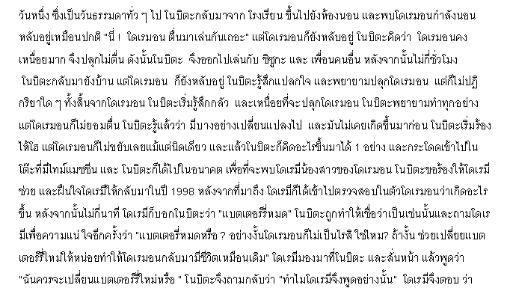
กระบวนการแยกตัวอักษร
การแปลงข้อมูลให้เป็น bmp file

Slide 4
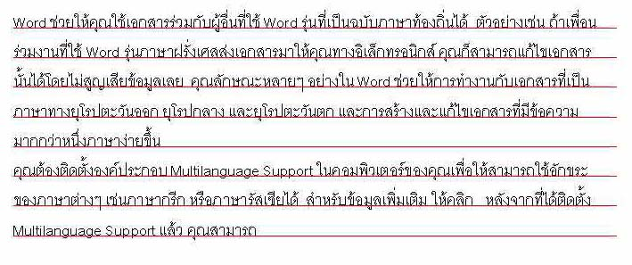
การหา Base line ของข้อมูล
ที่Scan เข้ามา

Slide 5
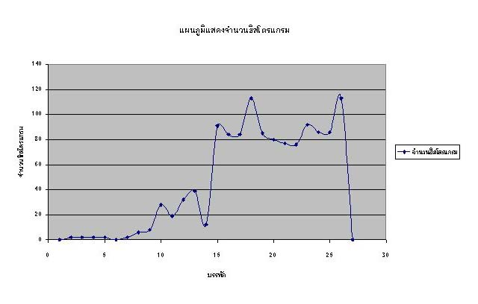

Slide 6
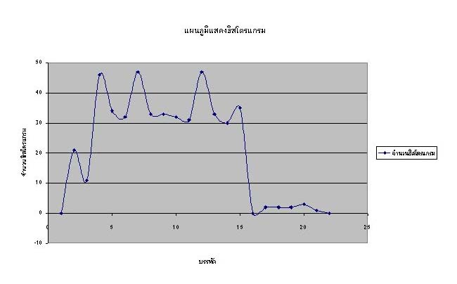

Slide 7
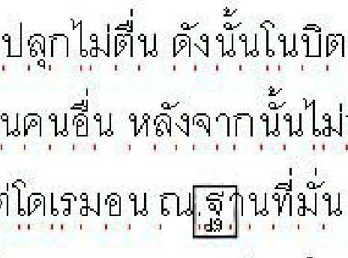
การสแกนคอลัมน์ทั้งหมดใน หนึ่งบรรทัด

Slide 8
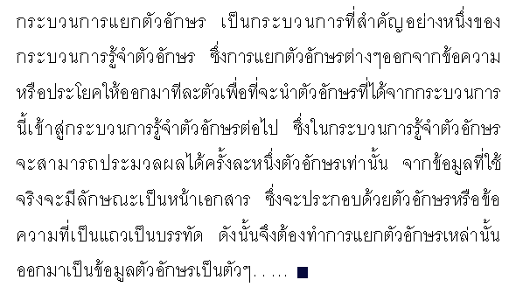
การกำจัดสัญญาณรบกวน

Slide 9
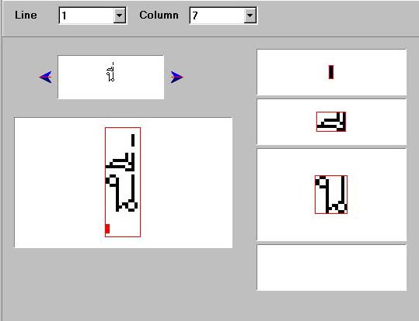
การตัดตัวอักษร
สระบน ชั้นที่ 1
สระบน ชั้นที่ 2
ตัวกลาง
สระล่าง

Slide 10
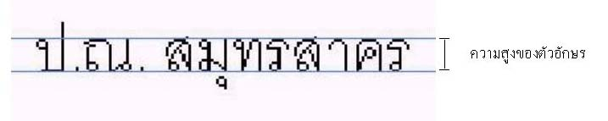
การคำนวณหาความสูง ของตัว
อักษรโดยอัตโนมัติ
เริ่มจากสแกนหาสีดำของเนื้อตัวอักษรของแต่ละบรรทัดแล้วเก็บค่าดังกล่าวไว้ จากนั้นนำค่าที่เก็บไว้ในตอนแรกมาหาความชัน ซึ่งจะได้ค่าความชันในแต่ละแถวออกมา เก็บค่าความชันดังกล่าวไว้ พิจารณาค่าความชันดังกล่าวมากกว่า 40 แสดงว่าตำแหน่งนั้นเป็นตำแหน่งของบรรทัดด้านบน แต่ถ้าค่าความชันดังกล่าวน้อยกว่า –40แสดงว่าเป็นบรรทัดด้านล่าง

Slide 11



แนวคิดในการพิจารณา ตัวอักษร

Slide 12
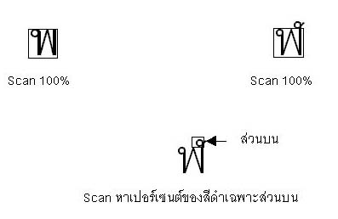
การแยกความแตกต่างระหว่างตัวอักษรที่คล้ายคลึงกัน

Slide 13
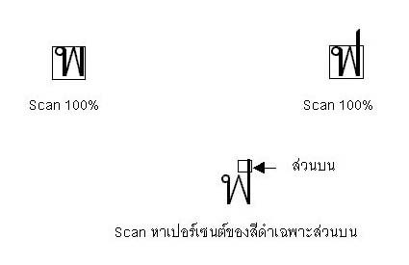
การแยกความแตกต่างระหว่างตัวอักษรที่คล้ายคลึงกัน

Slide 14
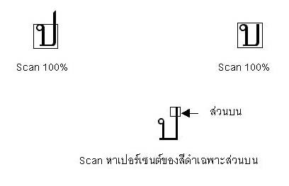
การแยกความแตกต่างระหว่างตัวอักษรที่คล้ายคลึงกัน

Slide 15
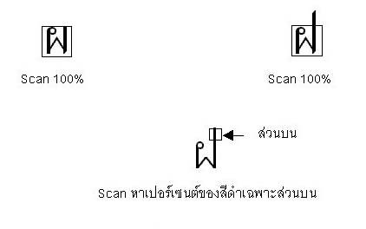
การแยกความแตกต่างระหว่างตัวอักษรที่คล้ายคลึงกัน

Slide 16
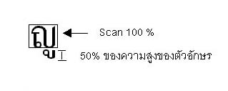
ตัวอักษรด้านล่างหรือ สระล่าง

Slide 17
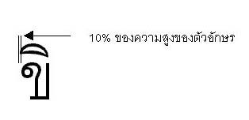
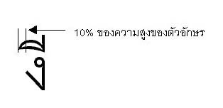
ตัวอักษรด้านบนหรือ สระบน

Slide 18
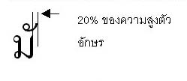
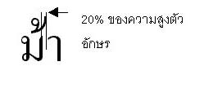
ตัวอักษรด้านบนหรือ สระบน

Slide 19
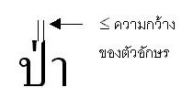
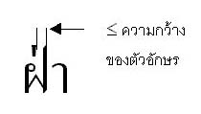
ตัวอักษรด้านบนหรือ สระบน

Slide 20
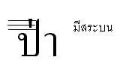
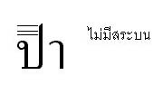
ตัวอักษรด้านบนหรือ สระบน

Slide 21
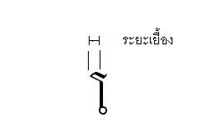
ขั้นตอนการหาจุดเริ่มต้น (Origin)
ในกรณีปกติจุดเริ่มต้นขอบตัวอักษร(Origin) ทั่วๆไป เช่น “ก”, “อ” จะอยู่ที่ตำแหน่งที่คอลัมน์ตัดกับเส้น Baseline-FontHigh (ความสูงของตัวอักษร) ซึ่งจะอยู่ตรงมุมบนด้านซ้ายของตัวอักษร ยกเว้นสระ “โ”, “ไ”, “ใ” ที่จะมีส่วนที่เยื้องไปทางด้านหน้า ซึ่งเราต้องพิจารณาหาระยะที่เยื้องอีกครั้ง จึงจะได้จุดเริ่มต้น(Origin) จริงๆ

Slide 22
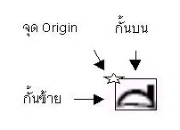
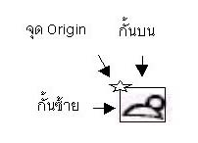
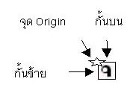
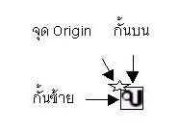
ขั้นตอนการหาจุดเริ่มต้น (Origin)

Slide 23


ตัวอักษรที่ติดกัน
Input
Output

Slide 24
ขั้นตอนการเปรียบเทียบ
เมื่อหาขอบซ้ายและบนเพื่อใช้เป็นจุดเริ่มต้น จะมีขั้นตอนดังต่อไปนี้
1. เปรียบเทียบตั้งแต่ Ascii ตัวที่ 32 - 249
2. วิเคราะห์ว่ารูปภาพตัวอักษรนั้นควรเป็น Ascii ตัวใด
3. วิเคราะห์ตัวอักษรระดับกลาง
4. วิเคราะห์ตัวอักษรระดับล่าง
5. วิเคราะห์ตัวอักษรระดับบน

Slide 25
การทดลอง

Slide 26
ผลการทดลอง
Input เอกสารประกอบด้วยตัวพยัญชนะและสระทั้งหมด 996 ตัว
ความถูกต้องของ output คิดเป็นเปอร์เซ็นต์ 91%

